Slide 1
Pengenalan Python
Nama : Zainul Faden
NPM : 57415385
Kelas : 4IA11

Slide 2
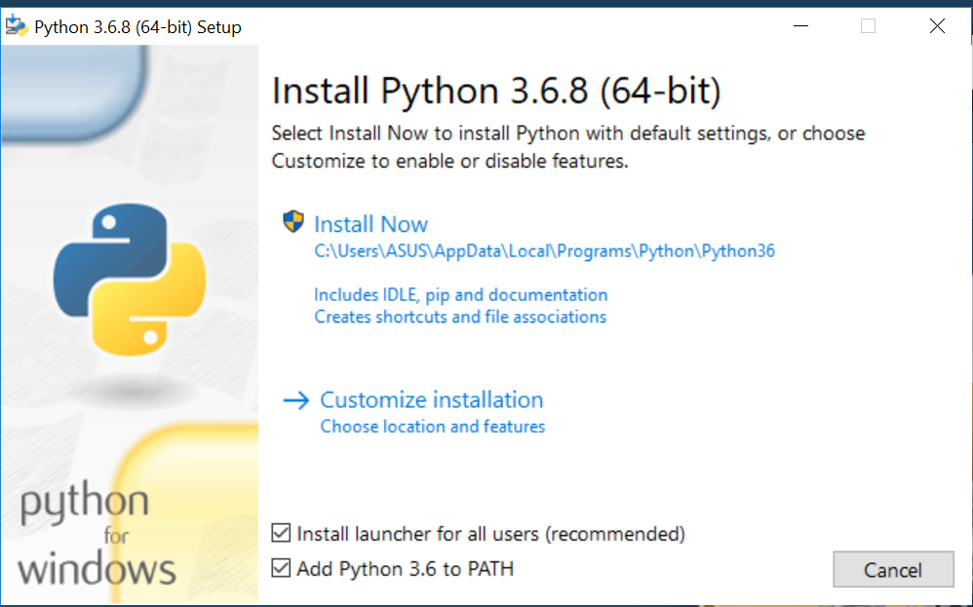
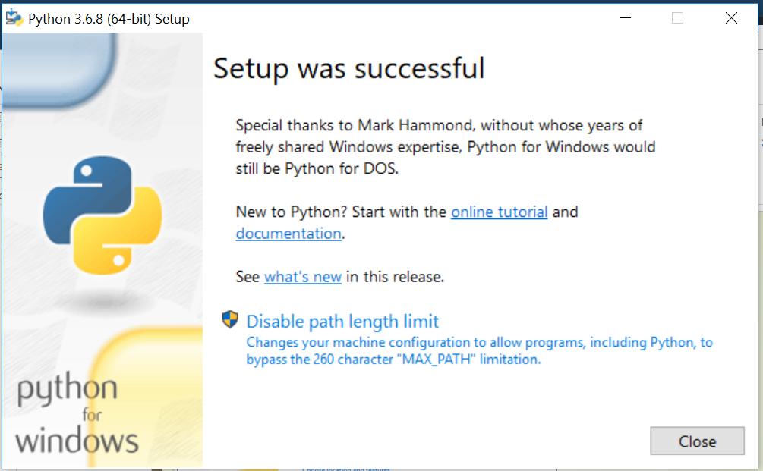
Install Pyhton

Slide 3
Mengecek Pyhton Telah Diinstall

Slide 4
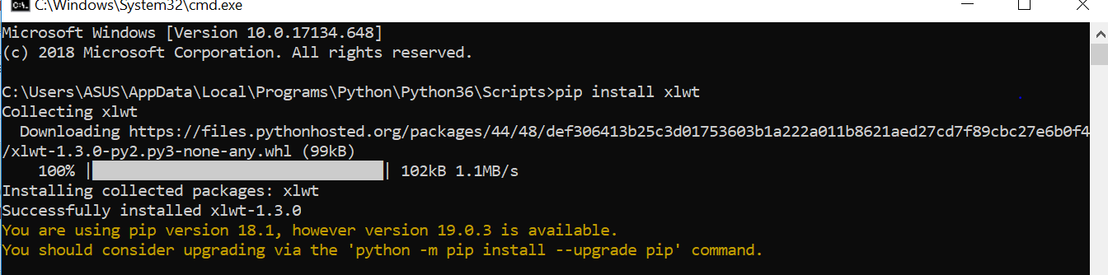
Instalasi Pip Pada Python

Slide 5
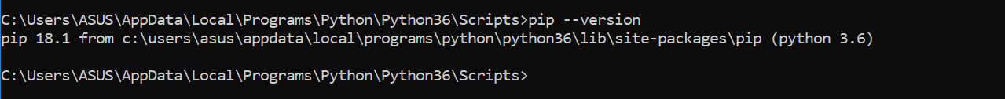
Mengecek Pip berhasis diinstall

Slide 6
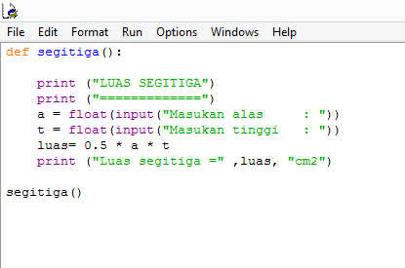
TIPS AND TRICK PYTHON
Function( def )
Fungsi pada Python, dibuat dengan kata kunci def kemudian diikuti dengan nama fungsinya
Contoh :

Slide 7
TIPS AND TRICK PYTHON
Variabel
nama = ‘faden’
nama *= 2
print(nama)
Output: fadenfaden

Slide 8
TIPS AND TRICK PYTHON
Dictionary menggunakan beberapa kunci untuk mengindeks nilai-nilai yang ada di dalamnya. Kunci tidak harus berupa angka. Kunci dapat berupa tipe data immutable lainnya, yaitu String, Number, dan Tuple
Array
jenis_makanan = [‘ayam', ‘ikan', ‘sayur']
Dengan menggunakan for :
for makanan in jenis_makanan:
print(buah)
Dengan menggunakan [ : ]
print(jenis_makanan[0:1])

